Slide 1


Slide 2

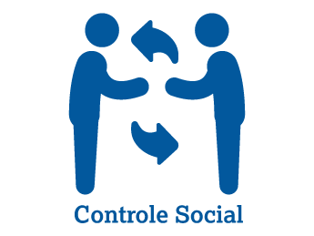
Controle Social na Saúde

Slide 3

Controle Social no SUS
Participação da comunidade – ocupação de determinados espaços pela população usuária dos serviços de saúde, espaços esses deliberativos, consultivos, normativos e fiscalizadores das ações e políticas de saúde, nos municípios, estados e União.
Conselheiros escolhidos estejam familiarizados com o funcionamento do sistema, suas potencialidades e dificuldades.

Slide 4
Controle Social e Participação Popular
Controle social – controle público por parte de segmentos organizados da população.
Participação popular – uma forma da sociedade se organizar e se fazer ouvir no sistema, fiscalizando as ações do Estado, propondo políticas, controlando a gestão dos serviços, garantindo que esses sejam prestados de acordo com sua necessidade e com qualidade.
“ As práticas participativas são possibilidades efetivas de ampliação do espaço do público.” – participação da população é um importante instrumento para o fortalecimento de práticas políticas.

Slide 5
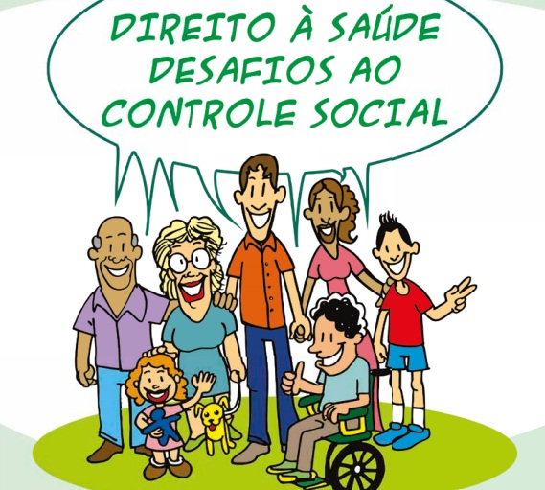
Controle Social e Participação Popular
Participação da população não como confronto da sociedade com o Estado, e sim como fortalecimento da autonomia dos sujeitos envolvidos – diálogo entre as partes.

Slide 6
Participação Popular
Lei nº 8142 – 28 de dezembro de 1990 – conferências e conselhos de saúde.
Resolução nº 333 /2003 – detalha o funcionamento dos conselhos e conferências.
Resolução nº 453 /2012 –aprova as diretrizes para criação, reformulação, estruturação e funcionamento dos conselhos de saúde.
Conferências de Saúde – propor políticas de saúde em cada uma das esferas – traduz o cotidiano dos Conselhos de Saúde.
É o fórum que reúne todos os segmentos representativos da sociedade, um espaço de debate para avaliar a situação de saúde, propor diretrizes para a formulação da política de saúde nas três esferas de governo .
Acontece de 4 em 4 anos.
É um dos mais importantes foros nacionais de discussão sobre os rumos da saúde.

Slide 7
Participação Popular
Conselhos de Saúde – órgãos colegiados, permanentes, deliberativos, consultivos, normativos e fiscalizadores das ações e políticas de saúde.
Formulam, supervisionam, avaliam, controlam e propõem políticas públicas.
Constituição paritária – 50% usuários, 25% trabalhadores de saúde , 25% representantes do governo e prestadores de serviços.
Faz parte da estrutura das secretarias de saúde dos municípios, dos estados e do governo federal.
Deve funcionar mensalmente, ter ata que registre suas reuniões e infraestrutura que dê suporte ao seu funcionamento.
Atua na formulação de estratégias e no controle da execução da política de saúde, inclusive nos aspectos econômicos e financeiros.
Instrumento de exercício da cidadania – informação referenciada na realidade e suficiente para subsidiar o processo decisório.

Slide 8
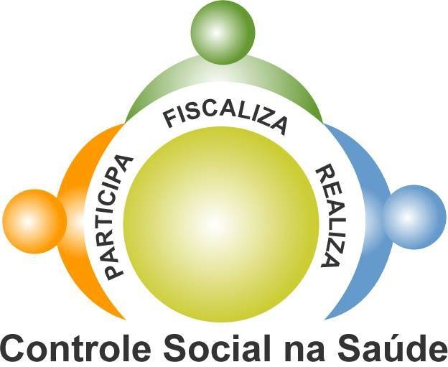
Participação Popular
Conselheiro - sugere-se um mandato de dois anos (CNS 3 anos), podendo ser reconduzido de acordo com o regimento interno do conselho.
Representa o seu segmento e manifesta as ideias e as demandas de seu grupo ou da instituição que ele representa, além de articular os interesses do conjunto dos usuários.
Importante acompanhar a execução das decisões da política de saúde, para que haja fiscalização e controle por parte da sociedade.
Conhecer o plano de saúde e relatório de gestão.

Slide 9
Controle Social e Saúde Bucal
1ª Conferência Nacional de Saúde Bucal – “deverão ser assegurados mecanismos de participação e controle popular e dos trabalhadores de saúde no planejamento, decisão, controle e avaliação dos serviços e programas de saúde bucal”.
Com o objetivo de ampliar a participação social, o Conselho Nacional de Saúde (CNS) conta com 18 comissões intersetoriais que acompanham e fiscalizam as ações e serviços do Sistema Único de Saúde (SUS) no Brasil
01. Atenção à saúde de pessoas com patologias, 02. Alimentação e nutrição, 03. Atenção à saúde das pessoas com deficiência, 04. Atenção à saúde nos ciclos de vida, 05. Ciência, tecnologia e assistência farmacêutica, 06. Educação permanente para o controle social do SUS, 07. Orçamento e financiamento, 08. Política de promoção da equidade, 09. Recursos Humanos e relação de trabalho, 10. SAÚDE BUCAL, 11. Saúde da mulher, 12. Saúde do trabalhador, 13. Saúde indígena, 14. Saúde mental, 15. Saúde suplementar, 16. Vigilância em saúde e 18. Comissão nacional de ética em pesquisa.

Slide 10


Controle Social e Saúde Bucal
Em 2019, o CNS foi realizada a 16ª Conferência Nacional de Saúde, que visa resgatar os valores da 8ª Conferência Nacional de Saúde, principal responsável pela criação do SUS.

Slide 11
